Slide 1



ENTREGA PRODUCTO 2: PROPUESTA DE DISEÑO Y AMBIENTE WEB CoST

Slide 2
2.0 Elaborar formulario para recopilar información con agentes multisectoriales
Se elaboro un formulario que consta de 7 secciones con 72 reactivos en los cuales se detalla la información del proyecto inscrito a la iniciativa apegado al estándar de indicadores para la iniciativa de transparencia en infraestructura CoST Jalisco el cual se encuentra en Google Drive y se puede acceder por el siguiente link
https://docs.google.com/forms/d/1jzEaLYvcm9bpPJ9EsNHCls38Rq4WZh5U7NW6Mxkn4AQ/edit?ts=5f7763ed&gxids=7628

Slide 3
2.4 Elaboración y diagramación de campos de datos
Se elaboro y presento el documento en donde se detalla el diccionario de los campos de la base de datos así como el UML en donde podemos ver el diagrama y la relación entre tablas de la base de datos.
Este archivo lo podemos encontrar en la siguiente liga de Google Drive:
https://1drv.ms/b/s!AltsmYmuW7zJhERQrNe15z5L0CYC?e=cmIeie

Slide 4
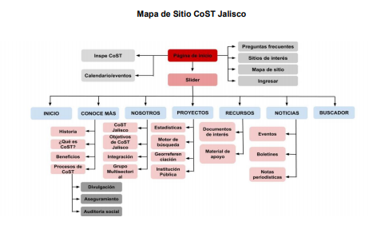
2.6 Revisión, modificación y retroalimentación con el ITEI del mapa del sitio WEB proporcionado
Se presento el mapa del sitio WEB CoST Jalisco, en donde se detallan los índices y subíndices con los que contara la página, este documento se puede consultar en la siguiente liga de Google Drive:
https://1drv.ms/b/s!AltsmYmuW7zJhGD-DXTf7YJcdrhl?e=VMjhB3

Slide 5
2.8 Diseñar casos de uso de la plataforma
Se elaboraron y presentaron 6 casos de uso diseñados para probar las funcionalidades básicas de la plataforma, tanto en el back end como en el front end, estos casos podrán ser validados cuando se cuente con la programación del sitio, los casos se pueden revisar en el siguiente link de Google Drive:
https://1drv.ms/b/s!AltsmYmuW7zJhGEuGo5dLJ-Ssmrq?e=mlNVP5

Slide 6
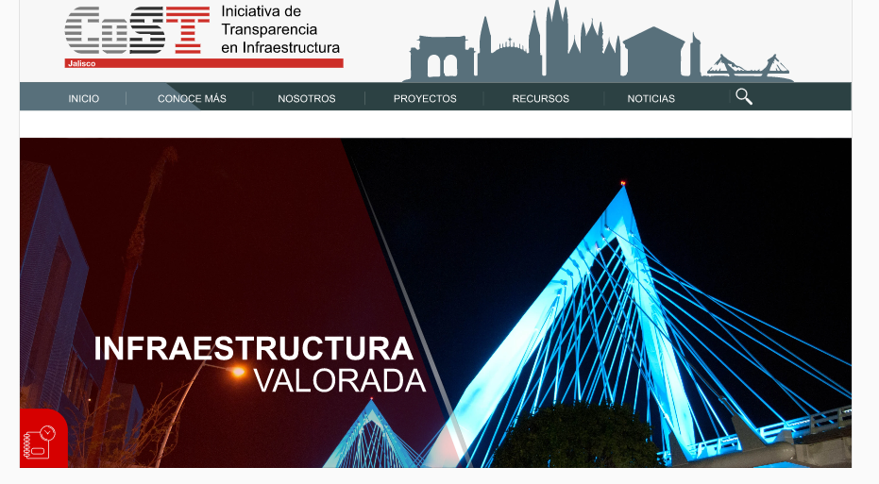
2.10 Diseñar propuestas generales de la plataforma
Se realizo una presentación en video con la propuesta general de diseño de la plataforma apegándonos a las guías de contenido y estilo aprobadas por la iniciativa, esta se puede revisar en la siguiente liga de Adobe
https://xd.adobe.com/view/dd8edbaf-d5ef-46cb-5a8f-4494a013f074-abbf/

Slide 7
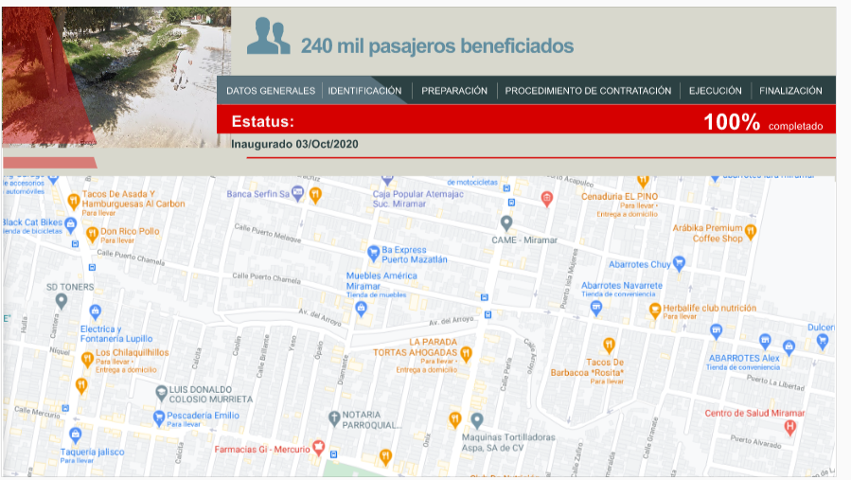
2.13 Diseño de interiores de la plataforma
Se realizo una presentación en Adobe y en video de la propuesta de interiores de la plataforma en donde se puede visualizar el detalle de un proyecto ya cargado con sus diferentes fases, el documento se puede revisar en la siguiente liga de Adobe:
https://xd.adobe.com/view/dd8edbaf-d5ef-46cb-5a8f-4494a013f074-abbf/screen/b407f7e2-4359-4e0d-8271-e0b9d5da2230

